Slide 1


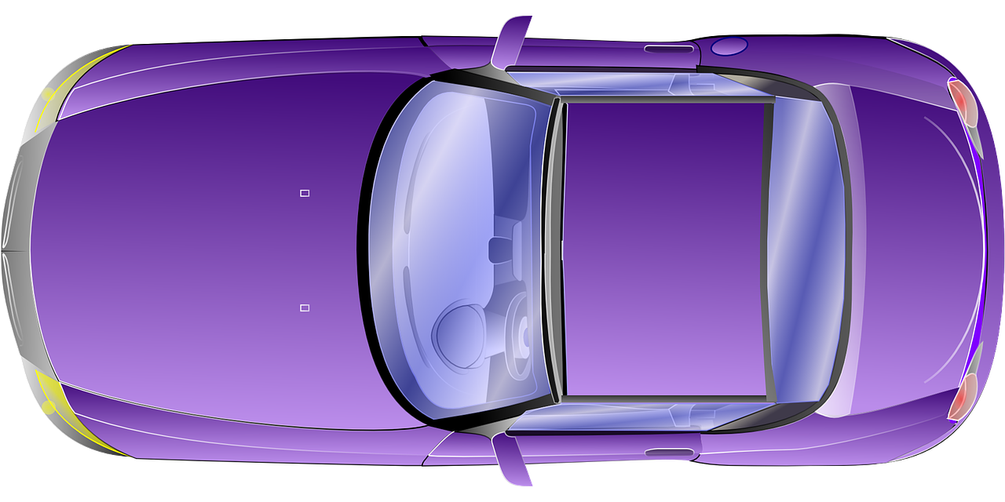
Notes:
Le pilotage se définit comme une capacité de maintenir le système dans une plage de comportement, une trajectoire, définie. On dit alors que le système est sous contrôle.
Cette notion de pilotage renvoie évidemment à des niveaux de performance du système, et à des qualités.

Slide 2
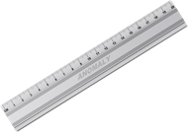
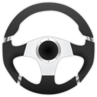
moyen de mesure
consigne
moyen d'action
Notes:
Puisque piloter, c’est suivre une trajectoire, il faut d’abord réussir à mesurer de combien on s'en écarte.
Le contrôle du système nécessite de collecter et analyser cette mesure.
Pour coller à la trajectoire, il faut, au besoin, agir sur le système. On dit qu’on le commande.

Slide 3

moyen d'alerte
moyen d'action
Notes:
La commande n’est pas nécessairement efficace, et le système rentre alors dans un état critique lorsqu’il détecte cette impuissance à contrôler normalement.
Par exemple, l'activation d'une alarme peut signaler que le système est dans un état critique.

Slide 4
DÉCISION
?
Notes:
On dit qu’il y a une situation non déterministe lorsqu’un choix doit être effectué, et cela relève d’une activité de prise de décision de la part de celui qui a la responsabilité de faire le choix (qui peut se différencier de celui qui en assume les conséquences).
Le mot « décision » est central dans la compréhension et le fonctionnement de beaucoup de systèmes socio techniques, et en particulier des systèmes industriels de production de biens et de services.
La commande peut alors être manuelle, c’est à dire que l’homme prend les décisions et les applique.

